Slide 1

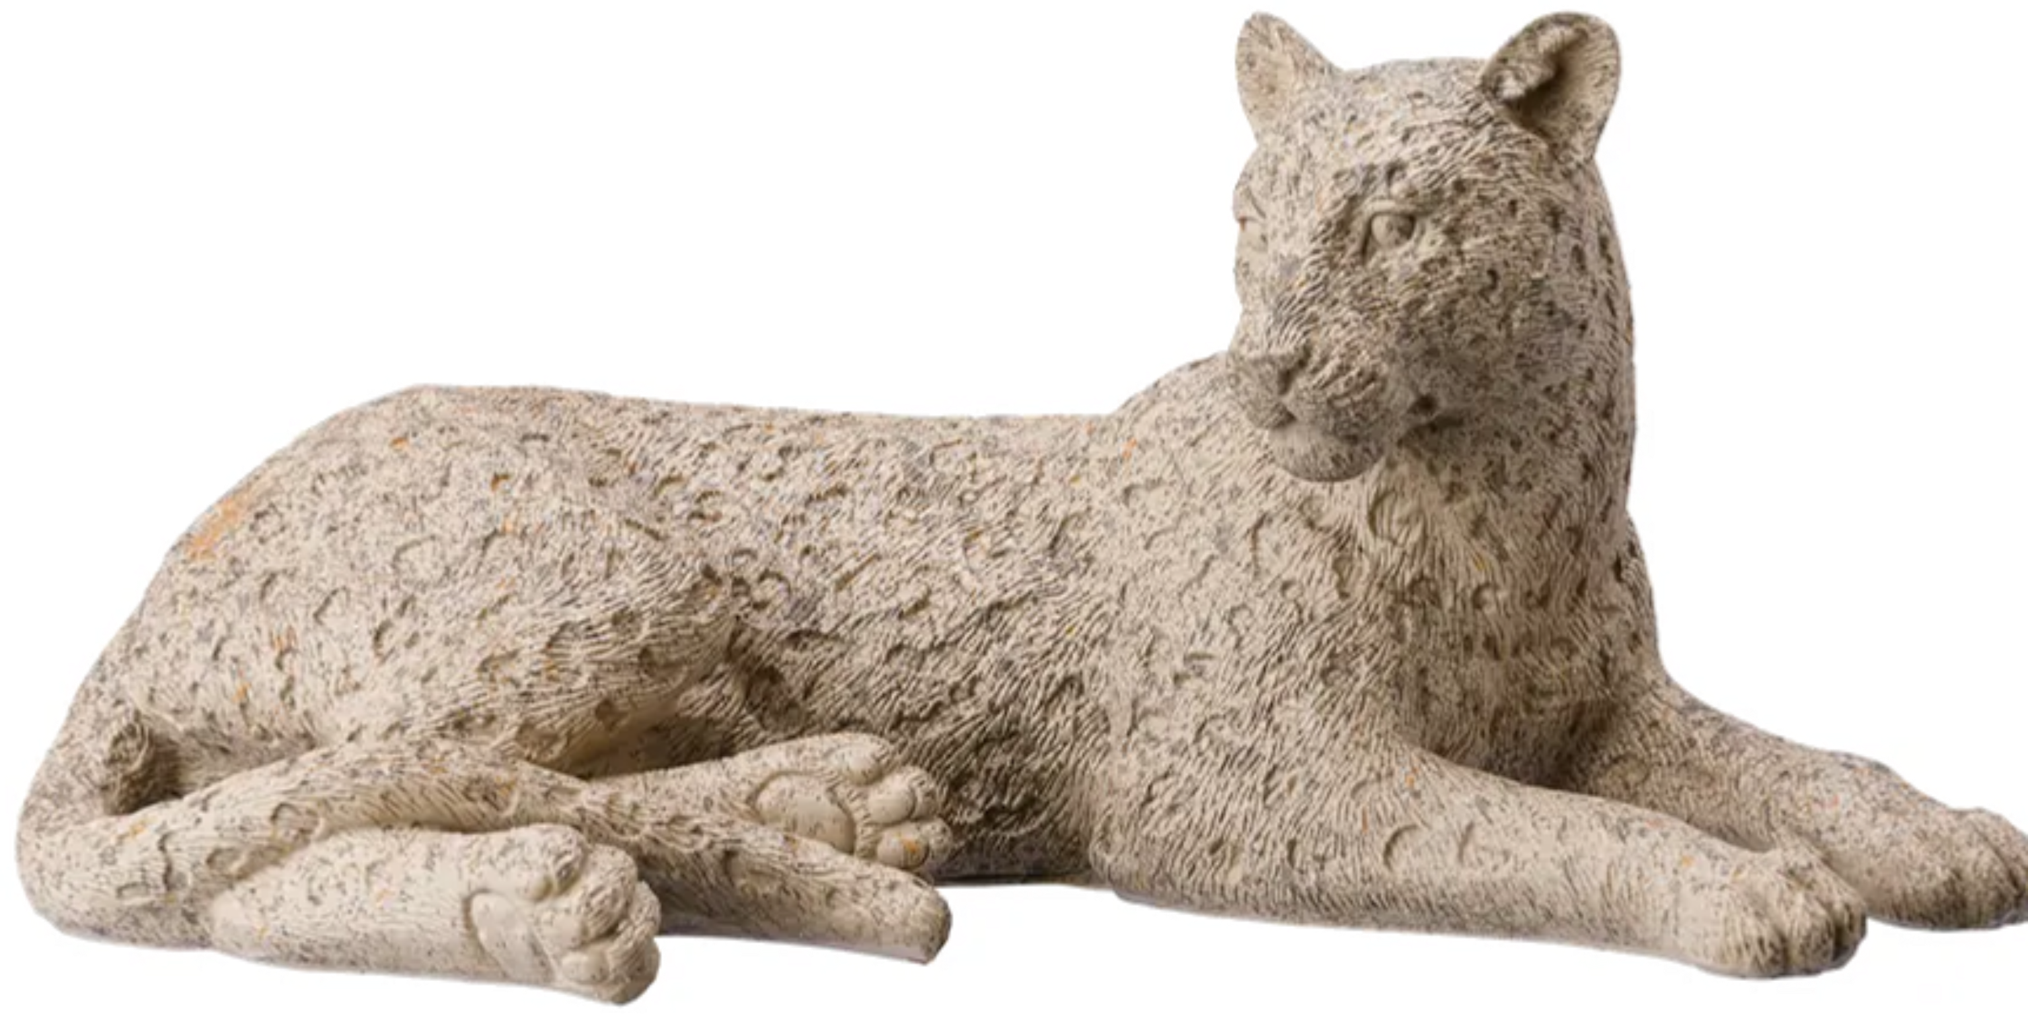
RAFIMEX:
MESA POSTA E DECOR
Modelagem de banco de dados
Professor Cid Andrade
Anderson Rafael
Leticia Souza Santos
Maria Eduarda Sobrinho
Nathan Vieira de Lara
Ketlyn Nayara da Silva
Notes:
[10 s] Boa tarde, professor e turma. Somos o grupo da Rafimex Mesa Posta e Decorações e vamos mostrar como um banco de dados resolve um problema real de cadastro de clientes. Quem fala: Anderson.

Slide 2




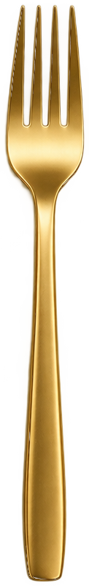

Rafimex — Mesa Posta e Decorações
Empresa privada com fins lucrativos, atuante no comércio atacadista (B2B) de artigos de mesa posta, utilidades domésticas e decoração.
35
~10 mil
~1.550
anos de mercado
empresas clientes ativas
produtos, incluindo itens importados
14
20
funcionários internos
representantes comerciais externos
Bom Retiro
São Paulo – SP
Notes:
[20 s] Quem fala: a definir. A Rafimex — Mesa Posta e Decorações é uma empresa privada, com fins lucrativos, que atua no comércio atacadista B2B de artigos de mesa posta, utilidades domésticas e decoração. Está no mercado há 35 anos, com 14 funcionários internos e 20 representantes comerciais externos. Atende cerca de 10 mil empresas clientes ativas e tem um catálogo de cerca de 1.550 produtos, incluindo itens importados. Fica no Bom Retiro, em São Paulo.

Slide 3

O cadastro desatualiza em silêncio e o prejuízo vem depois
P1 · Sem aviso prévio: o prejuízo só aparece depois.
P2 · Boleto não recebido: em casos graves, CNPJ em cartório.
P3 · Devolução: taxa de reentrega por endereço antigo.
Notes:
[50 s] Quem fala: Letícia. A Rafimex é atacadista B2B há 35 anos, com cerca de 10 mil empresas e 1.550 produtos. As regras de crédito, desconto e estoque já funcionam. O problema está no cadastro: o representante atualiza telefone, e-mail e endereço à mão, só quando lembra. Já gerou boleto não recebido, CNPJ em cartório e taxa de reentrega, e ninguém é avisado antes.

Slide 4
Uma regra no banco evita o prejuízo
Registrar: cada cliente guarda a data da última atualização.
Avisar: a consulta G02 lista quem vence nos próximos 15 dias.
Travar: após 90 dias (RN09) ou devolução por endereço (RN13), o pedido é bloqueado.
Cadastro confirmado há até 90 dias
→
Sem devolução pendente por endereço
→
Crédito liberado
→
Pedido aceito
RN09
RN13
RN02 · RN03 · RN04
Notes:
[40 s] Quem fala: Maria Eduarda. A solução é o banco aplicar as regras sozinho. O cliente guarda a data da última atualização; a consulta G02 avisa quem vence nos próximos 15 dias; e o banco bloqueia o pedido depois de 90 dias ou de devolução por endereço. Antes de aceitar, confere nesta ordem: cadastro, devolução e crédito.

Slide 5
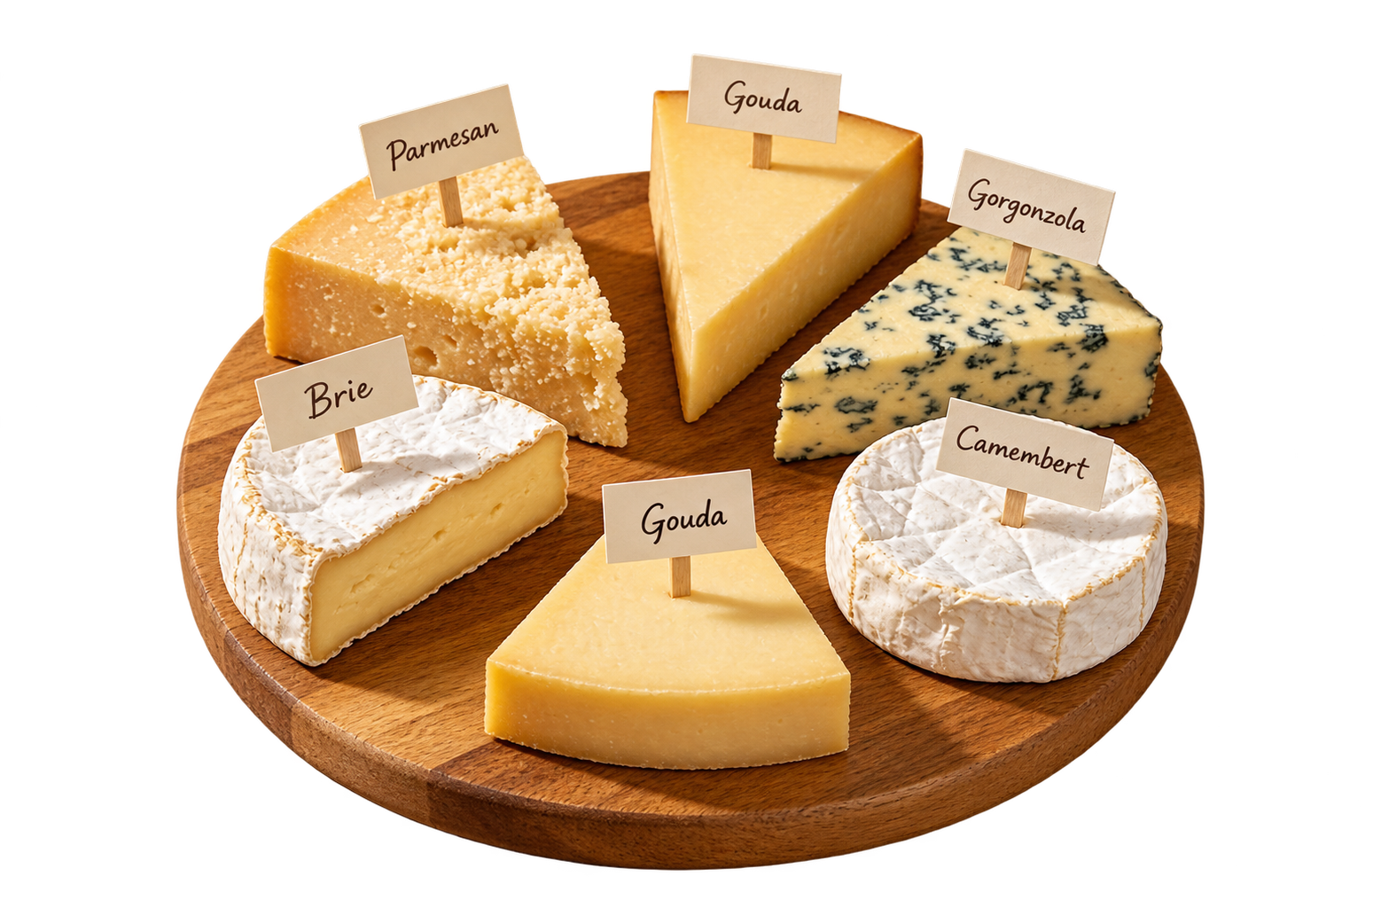
O modelo lógico transforma o negócio em tabelas
ITEM_PEDIDO: preço praticado fixo (RN07).
N:N: viram tabelas associativas.
3FN: tabelas de domínio e comissão em TIPO_COLABORADOR.
CADASTROS
VENDA
FISCAL E COBRANÇA
COMPRAS
TIPO_COLABORADOR
PK ID_TIPO_COLABORADOR
PEDIDO
PK ID_PEDIDO
FK ID_CLIENTE · ID_COLABORADOR · ID_TIPO_FRETE · ID_FORMA_PAGAMENTO · ID_STATUS_PEDIDO
NOTA_FISCAL
PK ID_NF
FK ID_PEDIDO (UNIQUE)
COMPRA_IMPORTACAO
PK ID_COMPRA
FK ID_FORNECEDOR
COLABORADOR
PK ID_COLABORADOR
FK ID_TIPO_COLABORADOR
CONTAS_A_RECEBER
PK ID_CONTA_RECEBER
FK ID_NF (UNIQUE)
ITEM_COMPRA
PK ID_COMPRA + ID_PRODUTO
FK ID_COMPRA · ID_PRODUTO
CLIENTE
PK ID_CLIENTE
FK ID_COLABORADOR
ITEM_PEDIDO
PK ID_PEDIDO + ID_PRODUTO
FK ID_PEDIDO · ID_PRODUTO
DEVOLUCAO
PK ID_DEVOLUCAO
FK ID_NF (UNIQUE)
FORNECEDOR_PRODUTO
PK ID_FORNECEDOR + ID_PRODUTO
FK ID_FORNECEDOR ·
PRODUTO
PK ID_PRODUTO
TIPO_FRETE
PK ID_TIPO_FRETE
CONTAS_A_PAGAR
PK ID_CONTA_PAGAR
FK ID_COMPRA (UNIQUE)
FORNECEDOR
PK ID_FORNECEDOR
FORMA_PAGAMENTO
PK ID_FORMA_PAGAMENTO
STATUS_PEDIDO
PK ID_STATUS_PEDIDO
17 tabelas · PK em dourado · FK em terracota · (UNIQUE) = relação 1:1
Notes:
[1 min 50 s] Quem fala: Anderson. Este é o modelo lógico, com 17 tabelas; PK em dourado, FK em terracota. CLIENTE aponta para o COLABORADOR que o atende; a comissão fica em TIPO_COLABORADOR, porque depende só do tipo de vínculo. O PEDIDO liga cliente, colaborador, frete, forma de pagamento e status; os três últimos são tabelas de domínio. ITEM_PEDIDO resolve o N:N com PRODUTO e guarda o preço praticado. Cada pedido faturado tem uma nota fiscal, que gera um título a receber; a devolução também nasce da nota. À direita, o ciclo de compras e importação. As chaves são números gerados; CNPJ e CPF seguem únicos. Todos devem saber explicar qualquer tabela. Reserva: projetar o modelo-logico.png.

Slide 6

A implementação roda no MySQL, do zero
Ambiente: MySQL 8.0 (InnoDB) no Workbench; banco db_rafimex.
Regras no banco: PK, FK, UNIQUE, CHECK (desconto ≤ 4%) e 2 triggers.
Massa fictícia: 50 clientes, 60 produtos e 460 pedidos.
MySQL Workbench · db_rafimex · script_final.sql
COLAR AQUI: print do script rodando
DEMONSTRAÇÃO ILUSTRATIVA
1 -- RN12: 3% vendedor interno · 8% representante externo
2 INSERT INTO TIPO_COLABORADOR (DS_TIPO_COLABORADOR, VL_PERC_COMISSAO)
3 VALUES ('Interno', 3.00), ('Externo', 8.00);
4 SELECT * FROM TIPO_COLABORADOR;
RESULT GRID
ID_TIPO_COLABORADOR
DS_TIPO_COLABORADOR
VL_PERC_COMISSAO
1
Interno
3.00
2
Externo
8.00
Simulação visual de um trecho do script_final.sql (seção 4). Não é captura de execução real.
Notes:
[1 min 10 s] Quem fala: Nathan. MySQL 8 com InnoDB no Workbench; o script recria o db_rafimex do zero e carrega a massa fictícia (50 clientes, 60 produtos, 460 pedidos). [Executar docs/script.sql e mostrar a contagem por tabela.] Três proteções: FKs sem ON DELETE impedem apagar histórico; o CHECK exige aprovação da diretoria para desconto acima de 4%; regras que dependem de outras tabelas, como crédito e cadastro vencido, ficam em trigger. Plano B: vídeo gravado.

Slide 7

Consultas de auditoria conferem as regras
A01 · Cadastros sem confirmação há mais de 90 dias (RN09).
A02 · Devolução por endereço sem revalidação do cliente (RN13).
A10 · Descontos acima de 4% (RN06).
Teste ao vivo: o trigger bloqueia pedido de cliente com cadastro vencido.
Auditoria: verifica se os dados respeitam as regras de negócio.
Notes:
[40 s] Quem fala: Ketlyn. Rodar A01, A02 e A10 ao vivo: A01 confere a trava de 90 dias (RN09), A02 a devolução por endereço sem revalidação (RN13) e A10 lista os descontos acima de 4% (RN06). Fechar com o teste: pedido para cliente com cadastro vencido é bloqueado pelo trigger (testes comentados no fim do script).

Slide 8
Dos dados à decisão: consultas hoje, BI e IA em seguida
Já no banco · faturamento e ticket médio (G01).
Já no banco · % da carteira com cadastro vencido (G03).
Já no banco · taxa de inadimplência (G04).
Futuro · painel Power BI ou Looker Studio.
Futuro · IA: prever inadimplência e demanda de importação.
Futuro · IA: priorizar a revalidação cadastral.
Notes:
[45 s] Quem fala: Maria Eduarda. Separar o que existe do que é proposta. Já existem as consultas que calculam os KPIs: faturamento e ticket médio (G01), cadastros vencidos (G03) e inadimplência (G04). São propostas futuras o painel em Power BI ou Looker Studio e a IA: previsão de inadimplência e de demanda de importação e prioridade de revalidação. A massa de dados é fictícia.

Slide 9

Decidir antes do prejuízo
Vendas: preço praticado gravado; desconto acima de 4% só com a diretoria.
Crédito: limite e Serasa conferidos; inadimplente não compra.
Estoque: alerta de reposição e entrega programada com data.
Cadastro: aviso antes do vencimento; menos boleto perdido e reentrega.
Perguntas? estamos à disposição para a defesa do modelo lógico.
Notes:
[35 s] Quem fala: Letícia. Em vendas, preço praticado gravado e desconto com alçada. Em crédito, limite e Serasa conferidos antes do boleto. Em estoque, alerta de reposição e entrega programada. O ganho central: a Rafimex deixa de descobrir o problema depois do prejuízo. Obrigada; estamos à disposição para a defesa do modelo lógico.

